Slide 1

Стандарты жизненного цикла
программных продуктов

Slide 2
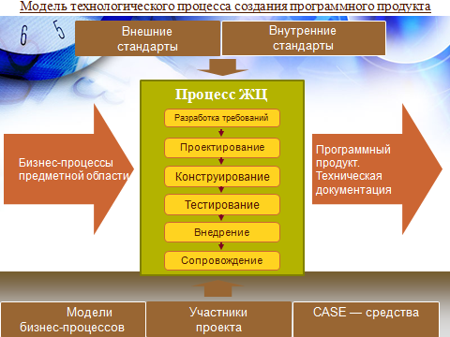

Slide 3
«Единая система программной
документации (ЕСПД)» — ГОСТ 19--77;
Рациональное использование ГОСТ 19 — это:
разумный компромисс с заказчиком по
этапам жизненного цикла создания ПС;
оптимальное документирование

Slide 4
ГОСТ ЕСПД
Виды программ и программных документов
компоненты
программы, рассматриваемые как единое це-
лое, выполняющие законченную функцию, и
применяемые самостоятельно или в составе
комплекса
комплексы
программы, состоящие из двух или более ком-
панентов и выполняющие взаимосвязанные
функции и применяемые самостоятельно или
в составе другого комплекса

Slide 5
ГОСТ 19.102-77 ЕСПД «Стадии разработки»
Виды программных документов
Ведомость документов
Руководство программиста
Описание
применения
Руководство
оператора
(пользователя)
Руководство
системного программиста
Руководство
по техническому обслуживанию

Slide 6
ГОСТ 19.102-77 ЕСПД «Стадии разработки»
4 стадии
    Предпроектная стадия - техническое задание
Этапы работ
Содержание работ
Обоснование необходимости разработки ПП
Постановка задачи.
Сбор исходных материалов (предпроектное обследование).
Выбор и обоснование критериев эффективности и качества ПП.
Обоснование необходимости проведения НИИОКР
Научно-исследовательские
работы
Патентные исследования , разработка моделей , алгоритмов
Разработка и утверждение технического задания
Определение требований к ПП.
Разработка ТЭО.
Определение стадий, этапов и сроков разработки .
Выбор программно- апаратных средств реализации.
Согласование и утверждение технического задания

Slide 7
ГОСТ 19.102-77 ЕСПД «Стадии разработки»
Проектирование - эскизный проект
Этапы работ
Содержание работ
Разработка эскизного проекта
Предварительная разработка структуры входных и выходных данных.
Уточнение методов решения задачи.
Разработка алгоритма решения задачи.
Разработка технико-экономического обоснования
Утверждение эскизного проекта
Разработка пояснительной записки.
Согласование и утверждение эскизного проекта

Slide 8
ГОСТ 19.102-77 ЕСПД «Стадии разработки»
Проектирование - технический проект
Этапы работ
Содержание работ
Разработка технического
проекта
Уточнение структуры входных и выходных данных.
Разработка алгоритма решения задачи.
Определение формы представления входных и выходных данных.
Определение семантики и синтаксиса языка.
Разработка структуры ПП.
Окончательное определение конфигурации программно- апаратных средств
Утверждение технического
проекта
Подготовка плана мероприятий по разработке и внедрению ПП.
Разработка пояснительной записки.
Согласование и утверждение технического проекта

Slide 9
ГОСТ 19.102-77 ЕСПД «Стадии разработки»
Разработка - рабочий проект
Этапы работ
Содержание работ
Разработка ПП
Программирование и отладка ПП
Разработка программной
документации
Разработка программных документов в соответствии с требованиями ГОСТ 19.101-77
Испытания программы
Разработка, согласование и утверждение программы и методики испытаний.
Проведение предварительных государственных, межведомственных, приемо-сдаточных и других видов испытаний.
Корректировка программы и программной документации
по результатам испытаний

Slide 10
Внедрение
Подготовка и передача текстов программ и
программной документации.
Подготовка и передача текстов программ и
программной документации.
Подготовка и передача текстов программ и
программной документации.

Slide 11
Государственный стандарт «Процессы жизненного цикла программных средств»
РФ ГОСТ Р ИСО/МЭК 12207-99

Slide 12
Стандарт
«Процессы жизненного цикла программных средств»
комплекс,состоящий из процессов, технических и
программ ных и персонала, обладающий возмож-
ностью удовлетворять установленным потреб-
ностям заказчика;
система
модель
жизненного
цикла
структура, состоящая из процессов, работ и задач,
охватывающая жизнь системы от установления тре-
бований к ней до прекращения ее использования;
процесс
набор взаимосвязанных работ, которые преобра-
зуют исходные данные в выходные результаты.

Slide 13
ОСНОВНЫЕ ПРОЦЕССЫ
ЖИЗНЕННОГО ЦИКЛА
ЗАКАЗ
ПОСТАВКА
РАЗРАБОТКА
ЭКСПЛУАТАЦИЯ
СОПРОВОЖДЕНИЕ

Slide 14
Процесс разработки
анализ требований к системе;
проектирование системной архитектуры;
анализ требований к программным средствам;
проектирование программной архитектуры;
техническое проектирование программных средств;
программирование и тестирование программных средств;
сборка программных средств;
квалификационные испытания программных средств;
сборка системы;
квалификационные испытания системы;
ввод в действие программных средств;
обеспечение приемки программных средств.

Slide 15
Архитектура ПП
Программный продукт
Программный комплекс
Программный комплекс
Программа
Программа
Программный компанент
Программный компанент

Slide 16
Процесс сопровождения
анализ проблем и изменений;
внесение изменений;
проверка и приемка при сопровождении;
перенос на другую программно-апаратную платформу;
снятие с эксплуатации.

Slide 17
ВСПОМОГАТЕЛЬНЫЕ ПРОЦЕССЫ
ЖИЗНЕННОГО ЦИКЛА
ДОКУМЕНТИРОВАНИЕ
УПРАВЛЕНИЕ КОНФИГУРАЦИЕЙ
ОБЕСПЕЧЕНИЕ
КАЧЕСТВА
ВЕРИФИКАЦИЯ
АТТЕСТАЦИЯ
АУДИТ
СОВМЕСТНЫЙ
АНАЛИЗ
РЕШЕНИЕ ПРОБЛЕМ

Slide 18
Обеспечение качества
обеспечение качества продукта
обеспечение качества процессов
система менеджмента качества

Slide 19

Создание
инфраструктуры
Управление
ОРГАНИЗАЦИОННЫЕ ПРОЦЕССЫ ЖИЗНЕННОГО ЦИКЛА
Усовершенство-вание
Обучение

Slide 20
Стандарт Института инженеров
по электротехнике и электронике
(Institute of Electrical and Electronic Engineers)

Slide 21
IEEE 1074
Процессы и действия, выполняемые в рамках жизненного цикла разработки ПП
В документе IEEE 1074 описывается набор из 6 фаз ,
17 процессов и 65 действий, выполняемых в рамках создания программного продукта.

Slide 22
Фаза --Разработки
Разработка
Процессы жизненного цикла | Действия
1. Требования | Определение и разработка требований к ПП Определение требований к интерфейсу Назначение приоритетов и инте­ грация требований к ПП
2. Разработка проекта | Разработка проекта архитектуры Проектирование базы данных (при необходимости) Проектирование интерфейсов Выбор либо разработка алгоритмов (при необходимости) Выполнение детализированной разработки проекта
3. Внедрение | Создание тестовых данных Разработка исходного кода Генерирование объектного кода Создание оперативной документации План интеграции Выполнение интеграции

Slide 23
Фаза -- Действия следующие за разработкой ПП
Процессы жизненного цикла | Действия
1. Установка | План аттестации и верификации Выполнение задач по аттестации и верификации Сбор и анализ метрических данных План проведения тестирования Разработка требований по тестированию Выполнение тестирования
2. Эксплуатация и поддержка | Планирование менеджмента конфигурации Идентификация конфигурации Контроль конфигурации Учет состояния
3. Сопровождение | Планирование документации Применение документации Производство и распределение документации
4. Вывод из эксплуатации | Планирование учебной программы Разработка учебных материалов Проверка учебной программы Реализация учебной программы

Slide 24
Руководство по своду знаний программной инженерии

Slide 25
Область знаний SWEBOK
жизненный цикл разработки ПП
определение требований;
конструирование;
проектирование;
тестирование;
эксплуатация (поддержка).

Slide 26
Область знаний SWEBOK
методы и инструменты разработки ПП
разработки ПП
конфигурационное управление;
инструменты и методы программной инженерии;
управление инженерной деятельности;
процессы инженерной деятельности;
качество программного обеспечения.

Slide 27
Состав требований по SWEBOK
Требования к продукту и процессу
Требования к количественной оценки ПП
Системные требования
к ПП
Функциональные и
не функциональные требования
Требования --- условия и свойства, которые должны быть надлежащим образом представлены заказчиком и оформлены в виде технического задания на программный продукт

Slide 28
требования к функциям ПП;
требования к структуре и режимам функционирования;
Состав
требований --
ГОСТ 34.602-89
требования к видам обеспечения;
требования к приемке работ по стадиям ЖЦ;
требования к составу и содержанию работ по подготовке объекта к внедрению ;
требования к документированию ;

Slide 29
Процесс проектирование
Описание на основе анализа требований архитектуры (программного дизайна) ПП в виде иерархической совокупности компонеотов и интерфейсов между ними
Архитектурный дизайн - описание много-уровней структуры компонентов системы
Детализированная архитектура - описание каждой компоненты

Slide 30
Архитектура ПП
Программный продукт
Программный комплекс
Программный комплекс
Программа
Программа
Программный компанент
Программный компанент

Slide 31
Ключевые вопросы проектирования
Как проводить декомпозицию?
Как обеспечить приемлемое качество?
Как объединить компоненты в единый программный комплекс?
Как обеспечить необходимую производительность?

Slide 32
Конструирование программных продуктов -- создание рабочей версии программного продукта посредством комбинации кодирования, верификации (проверки), модульного тестирования , интеграции компонентов и отладки.

Slide 33
Тестирование программных продуктов
Основы тестирования
Техники
тестирования
Уровни тестирования
Измерение результатов тестирования
Процессы
тестирования

Slide 34
Модульное тестирование: проверка функциони-рование отдельно взятого элемента системы (отдельного модуля, функции);
Интеграционное тестирование: проверка взаи-модействия между программными компонен-тами/модулями;
Системное тестирование проверка работоспо-собности ПП.

Slide 35
Функциональное тестирование;
Тестирование производительности;
Тестирование удобства использования;
Тестирование интерфейса пользователя;
Тестирование безопасности: конфиденциальность, целостность и доступность;
Тестирование совместимости.

Slide 36
Сопровождение программных продуктов - деятельность, по обеспечению эффективной
(с точки зрения затрат) поддержки программных систем.
Сопровождения ПП начинается сразу после прием-ки/передачи продукта и действует в течение периода гарантии или оговоренной технической поддержки.

Slide 37
Объективная потребность в сопровождении
Устранение сбоев
Создание интерфейсов взаимодействия с внешними системами
Улучшение дизайна
Адаптация для возможности работы на другой программно-аппаратной платформе
Расширение функциональных возможностей
Изменение бизнес процессов предметной области

Slide 38
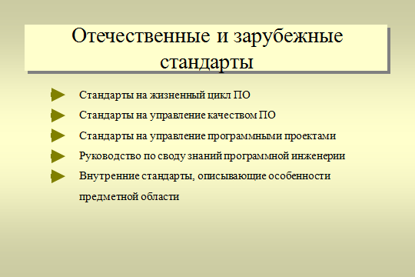

Slide 39
